Slide 1
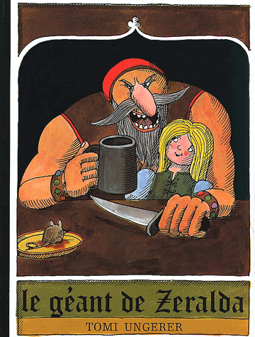
Arda
Dylan
Inès
Florian
Marianne
Maxim
Ana
Yann
Lismée
Lorie
Nathan
Andréa
Virgile
Alexis
Tom
Zoé
Noah
Théo S.
Théo F.
Marjorie
Louis

Slide 2
Ethan
Noah L.
Raphaël

